Slide 1
ESTADOS UNIDOS.-LA VUELTA AL MUNDO EN 885 JARDINES.-Azaleas.-Hakone Gardens.-Missouri Botanical .-Museo Murikami.-Mynell Gardens.-San Francisco Residence
Selección de textos y fotografías por
JOSE ELIAS BONELLS

Slide 2
JARDINES con AZALEAS
Las azaleas son arbustos de hoja perenne y caduca.
Se diferencian de los rododendros de la misma familia por su tamaño y el de la flor.
Las azaleas tienen flores terminales, emiten muchos tallos por lo que conforman grandes masas de color desde el rojo al naranja, amarrillo blancos y púrpuras.

Slide 3
Existen muchos híbridos obtenidos por los horticultores.
La miel producida por las abejas a partir de las azaleas es altamente venenosa para los seres humanos, no así para los insectos.

Slide 4
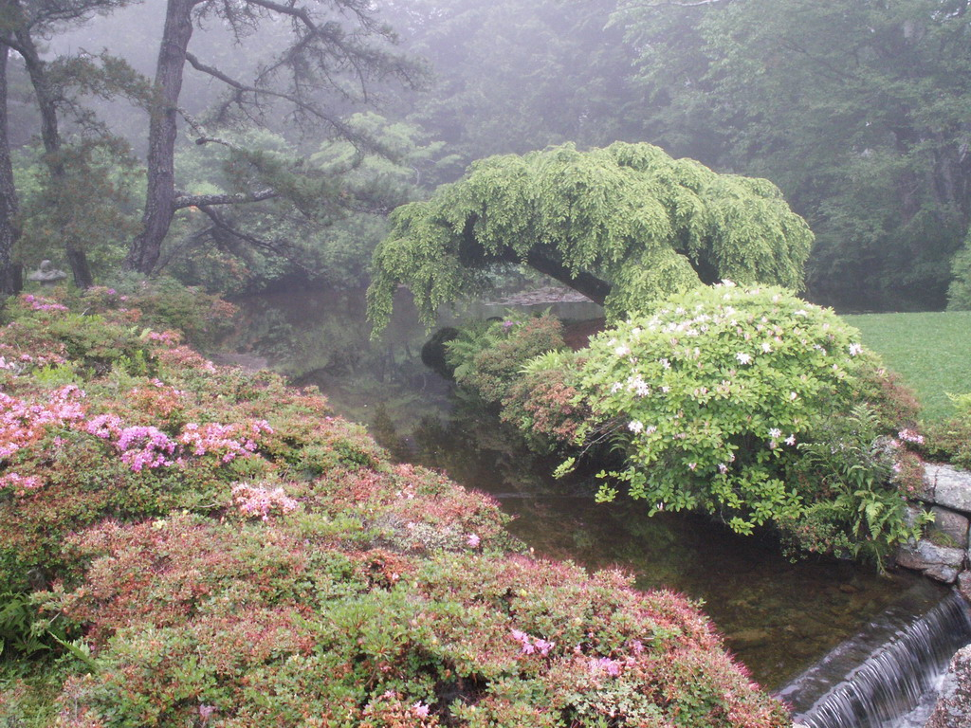
Notes:
Asticou Azalea Garden.

Slide 5
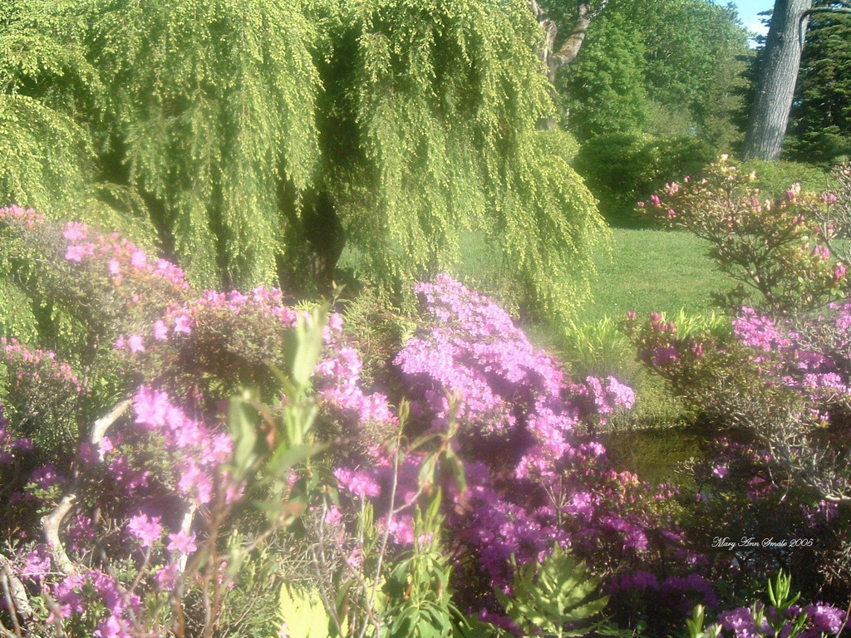
Notes:
Asticou Azalea Gardens

Slide 6
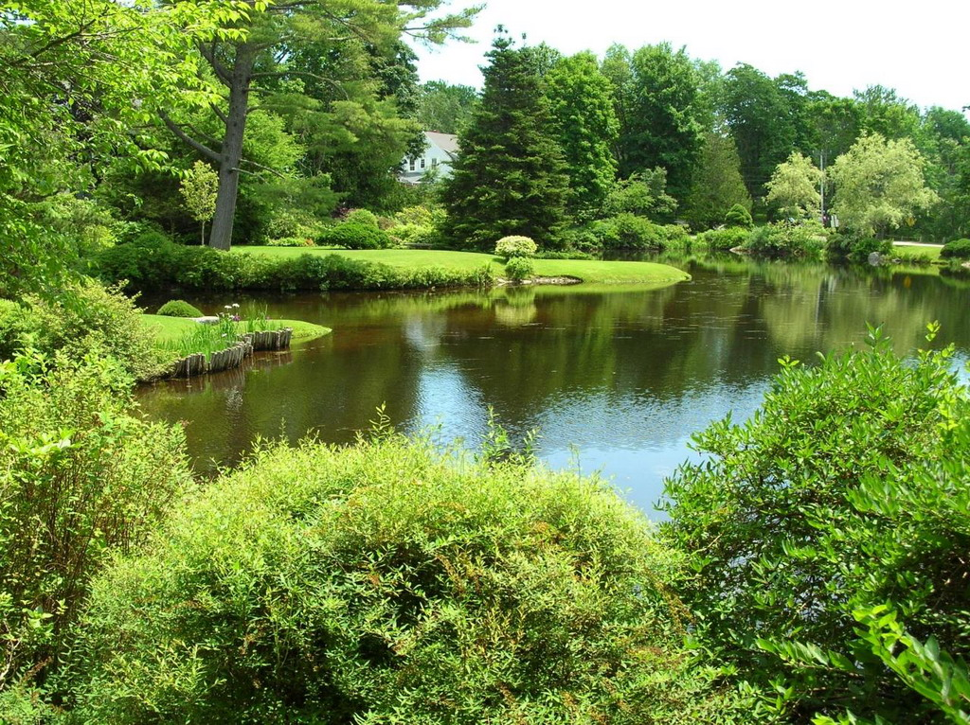
Notes:
Asticou Azalea Gardens

Slide 7
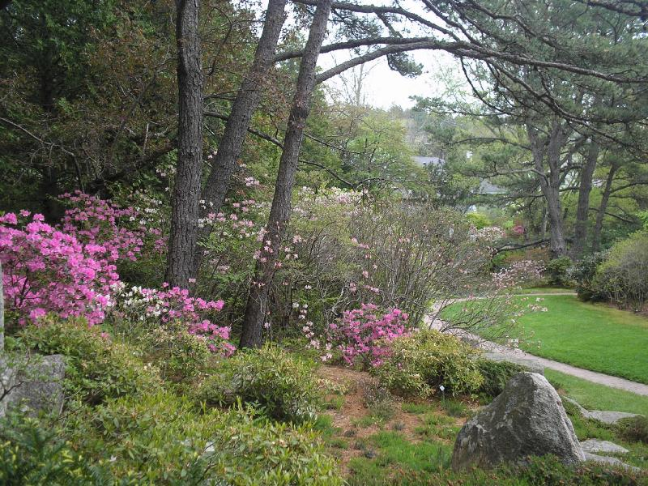
Notes:
Asticou Azalea Gardens

Slide 8
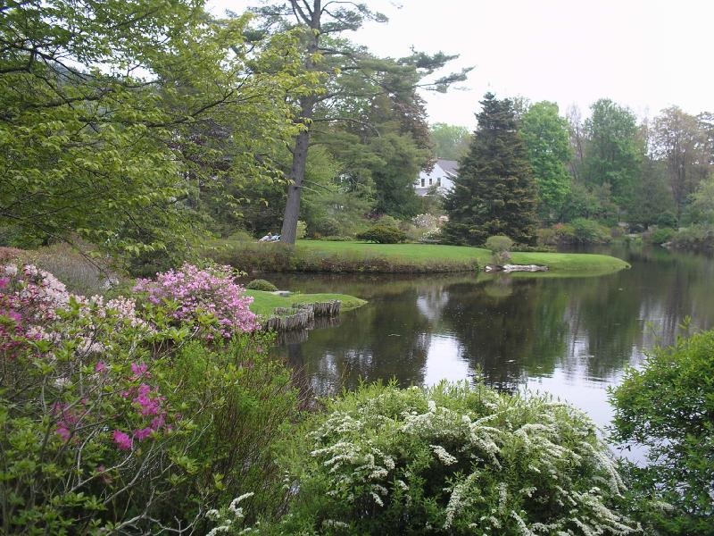
Notes:
Asticou Azalea Gardens

Slide 9
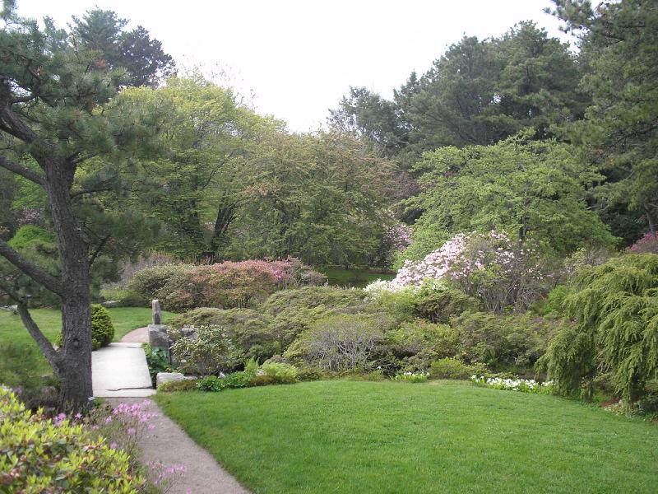
Notes:
Asticou Azalea Gardens

Slide 10
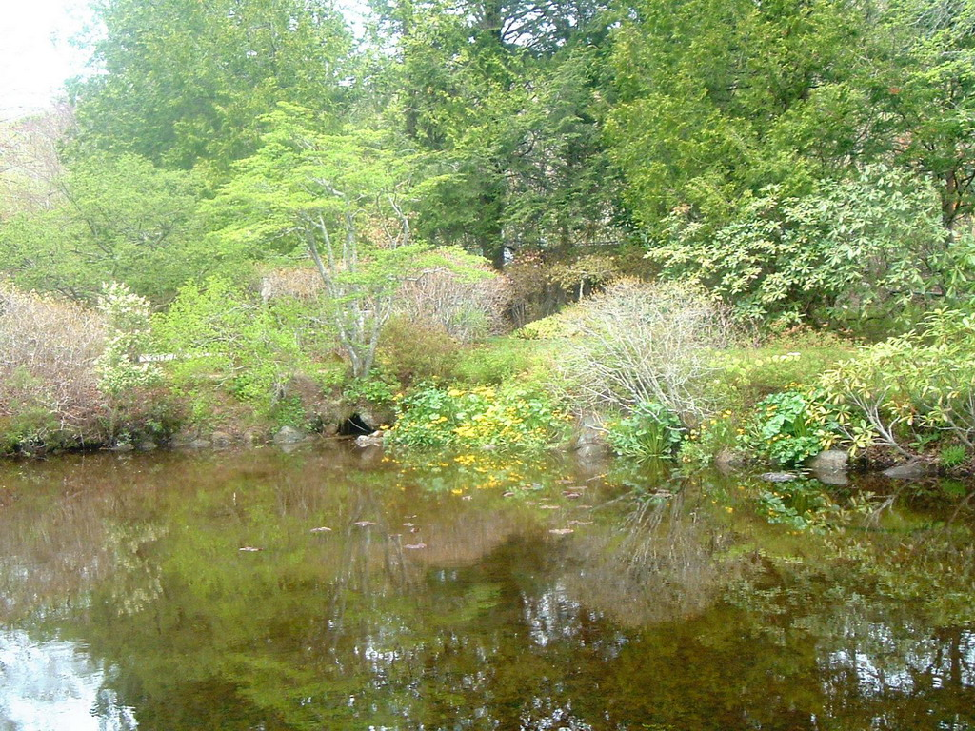
Notes:
Asticou Azalea Gardens

Slide 11
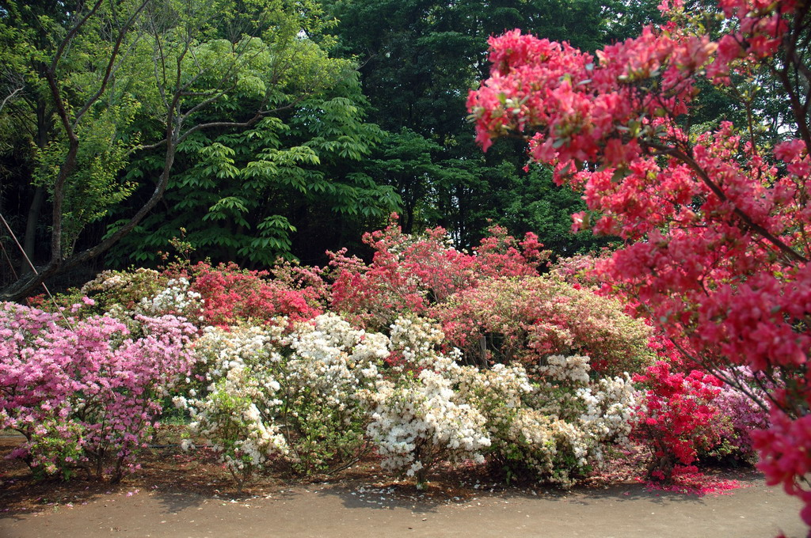
Notes:
Azaleas en Missouri

Slide 12
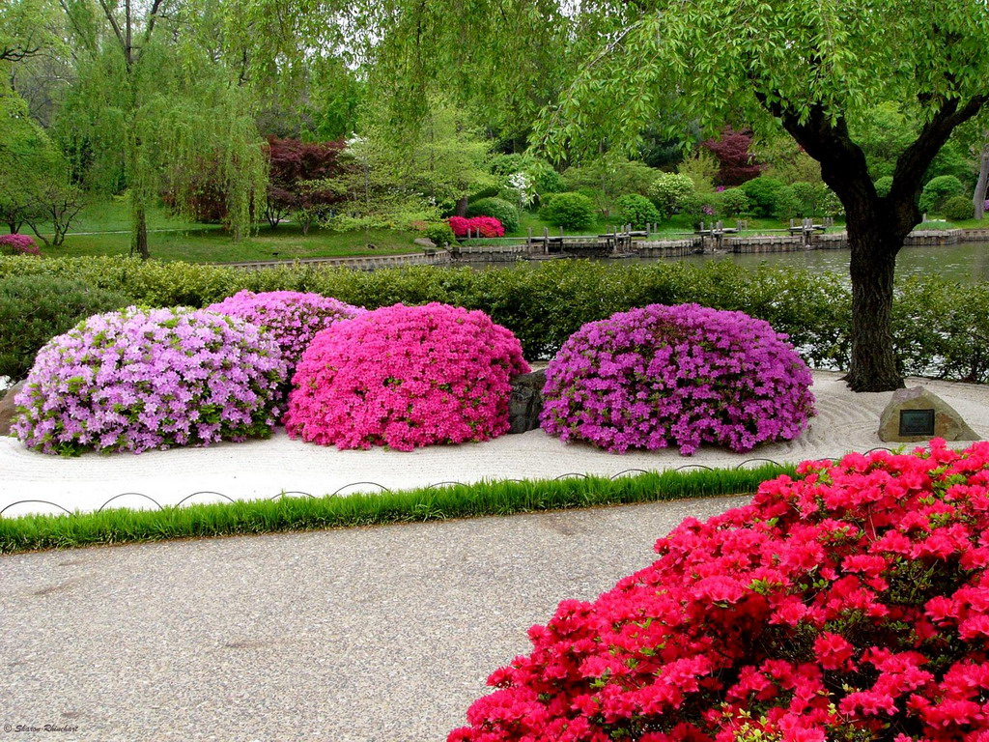
Notes:
Azaleas en Missouri

Slide 13
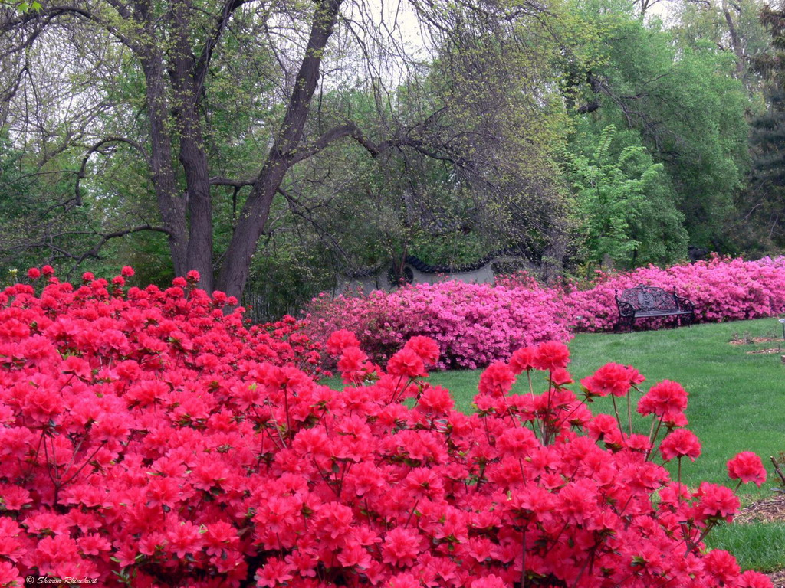
Notes:
Azaleas en Missouri

Slide 14
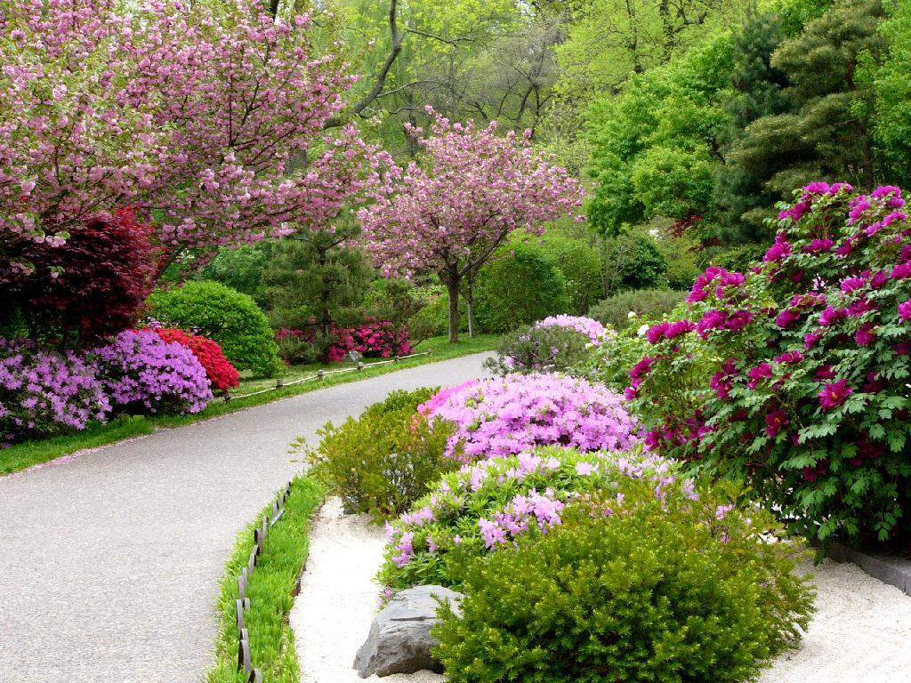
Notes:
Azaleas en Missouri

Slide 15
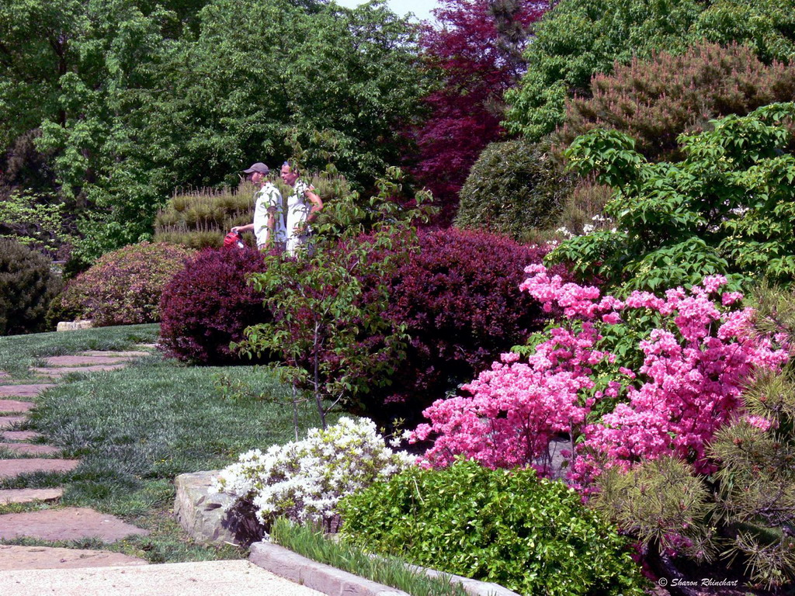
Notes:
Azaleas en Missouri

Slide 16
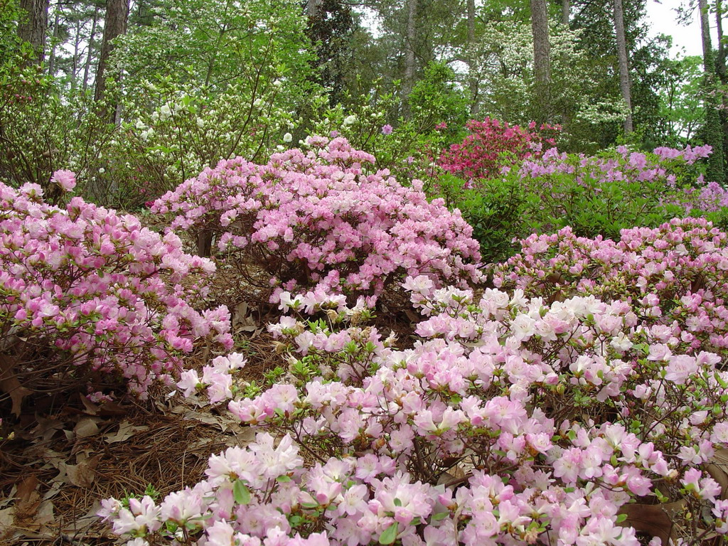
Notes:
Azaleas en Duke Gardens

Slide 17

Notes:
Azaleas en Missouri

Slide 18
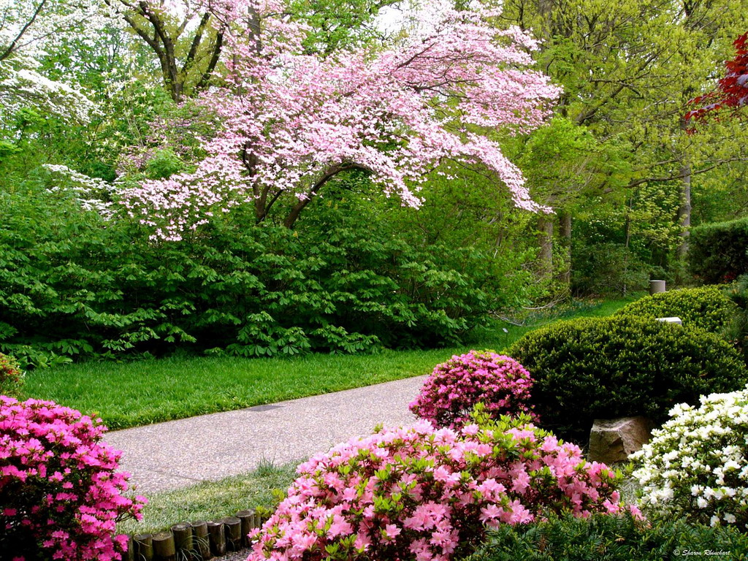
Notes:
Azaleas en Missouri

Slide 19
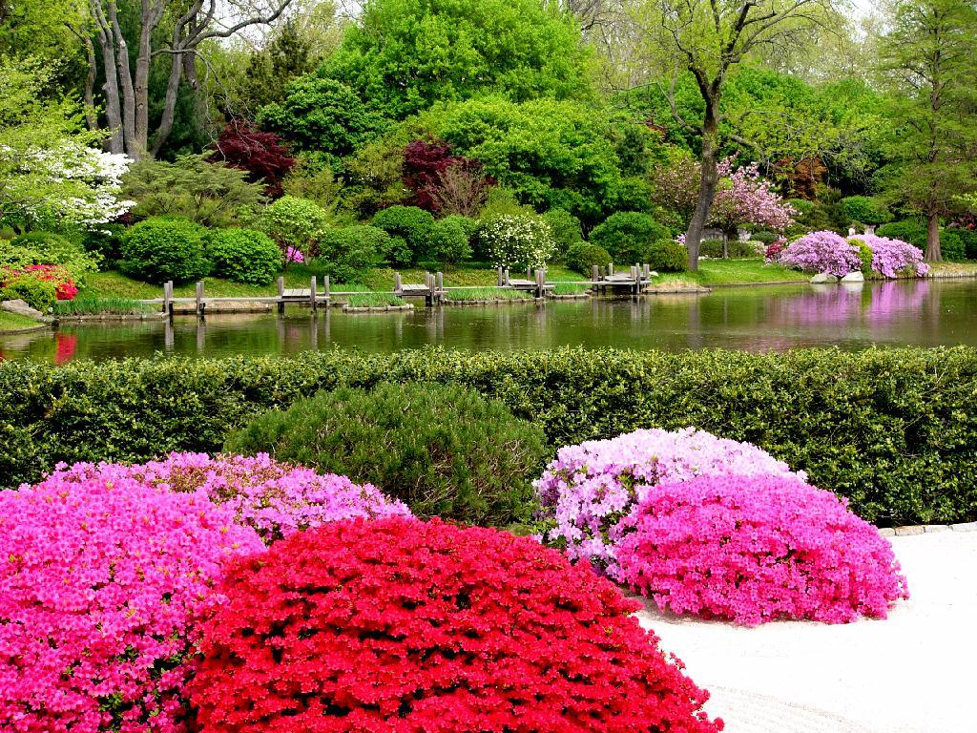
Notes:
Azaleas en Missouri

Slide 20
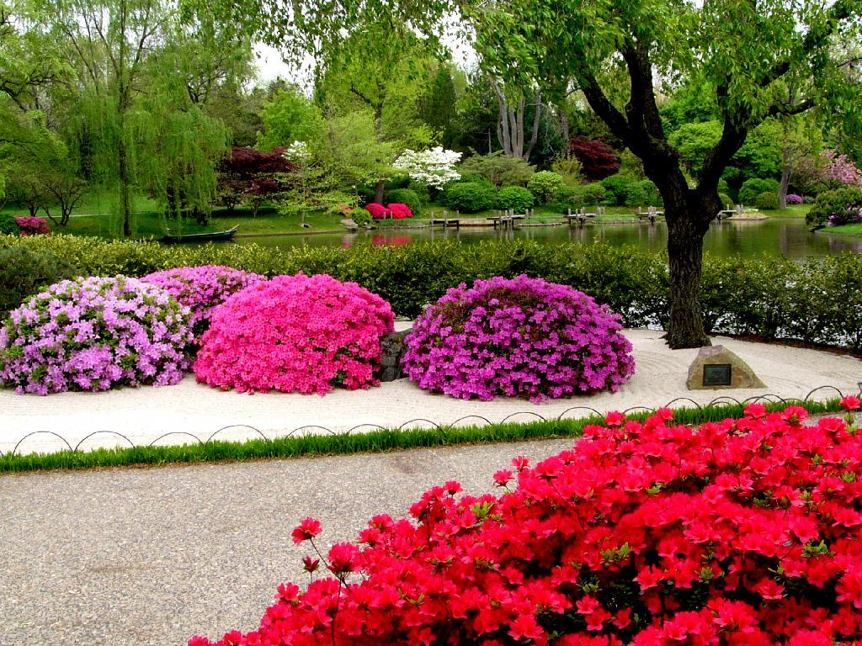
Notes:
Azaleas en Missouri

Slide 21
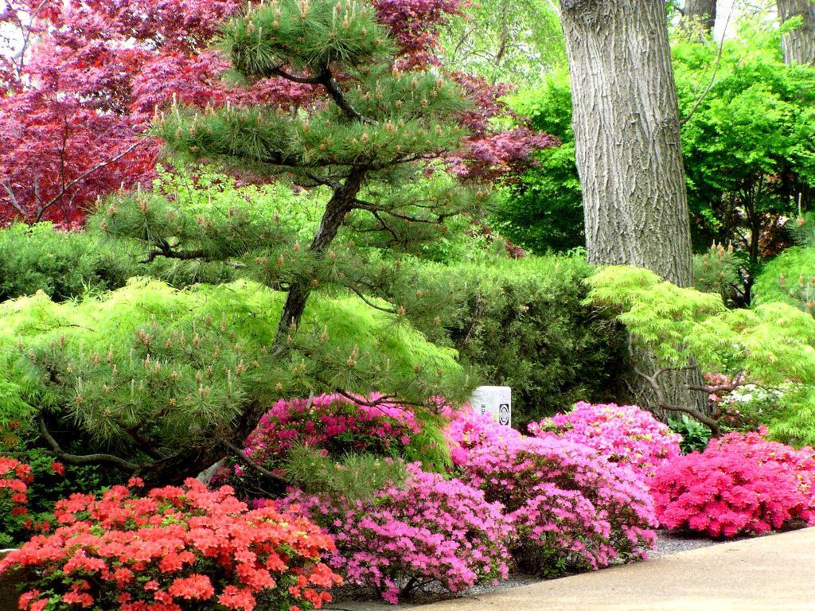
Notes:
Azaleas en Missouri

Slide 22
HAKONE GARDENS
Tradicional jardín japonés situado en Saratoga.-California.
Es el jardín mas antiguo estilo japonés construido en el Hemisferio Occidental.
Incluye un jardín de bambúes, un jardín zen, una casa de te ,y un centro de intercambio cultural en una replica de una casa japonesa del siglo XIX.

Slide 23
Creado en 1916 por Oliver e Isabel Stone e inspirado en sus viajes al Japón.
En 1966 la ciudad de Saratoga compro los terrenos creando una fundación para la restauración ,conservación y mejora del jardín.
En el jardín se filmo la película Memorias de una Geisha.

Slide 24
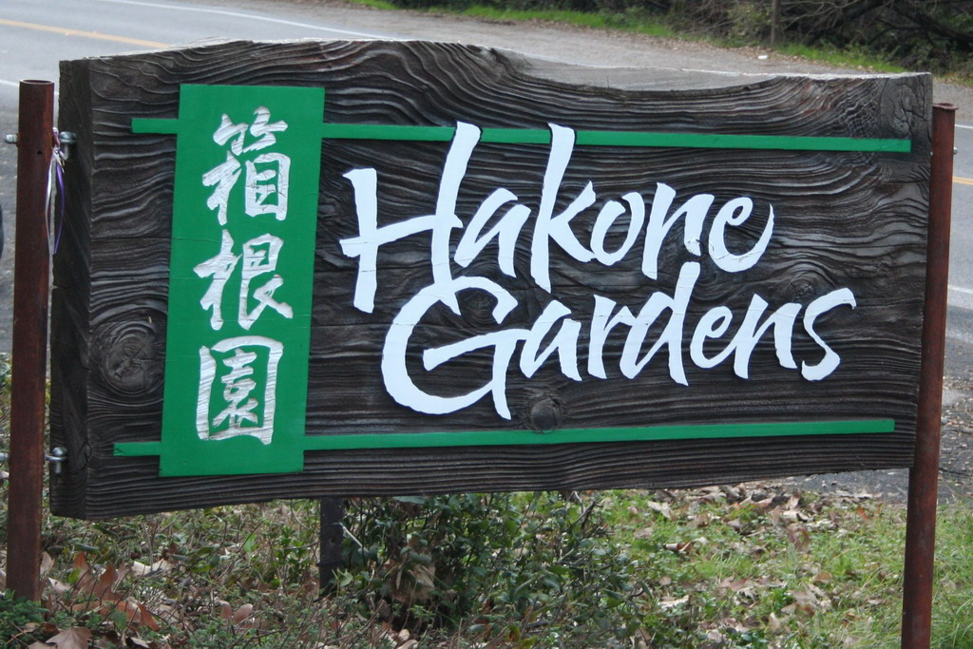
Notes:
Hakone Gardens

Slide 25
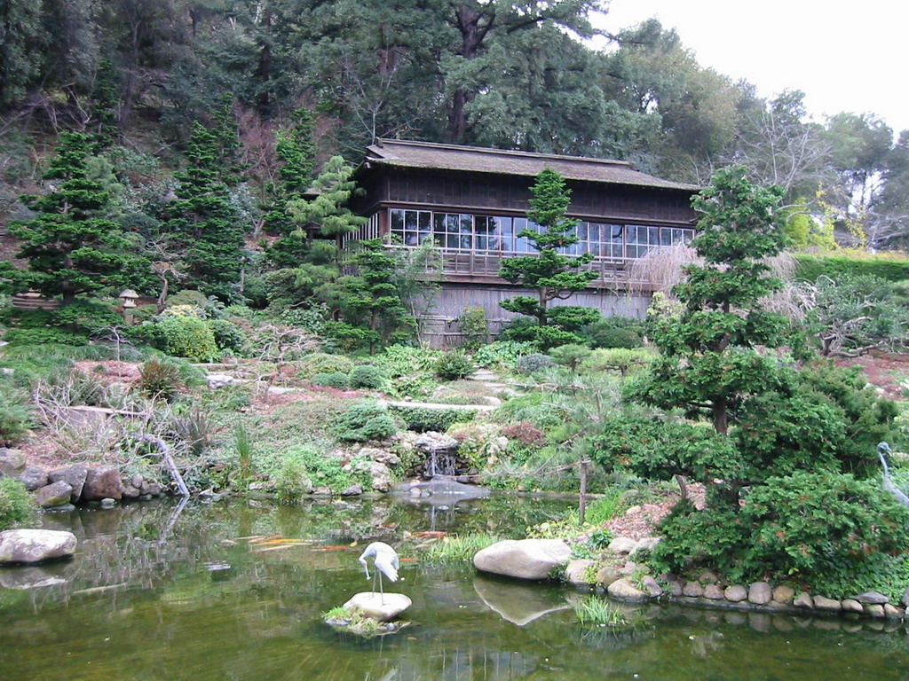
Notes:
Hakone Gardens.-Saratoga.-California

Slide 26
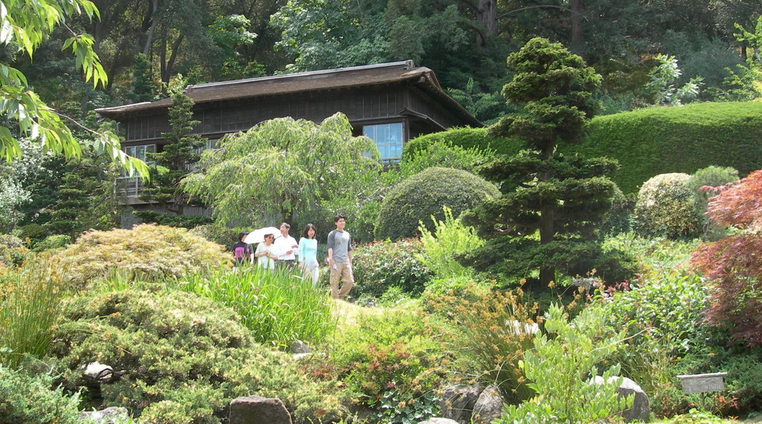
Notes:
Hakone Gardens

Slide 27
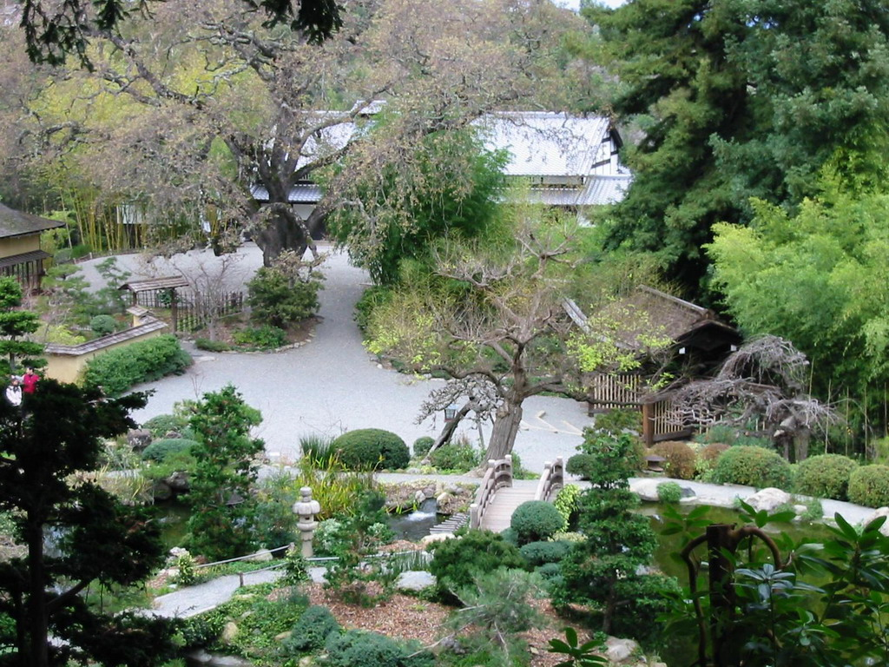
Notes:
Hakone Gardens

Slide 28
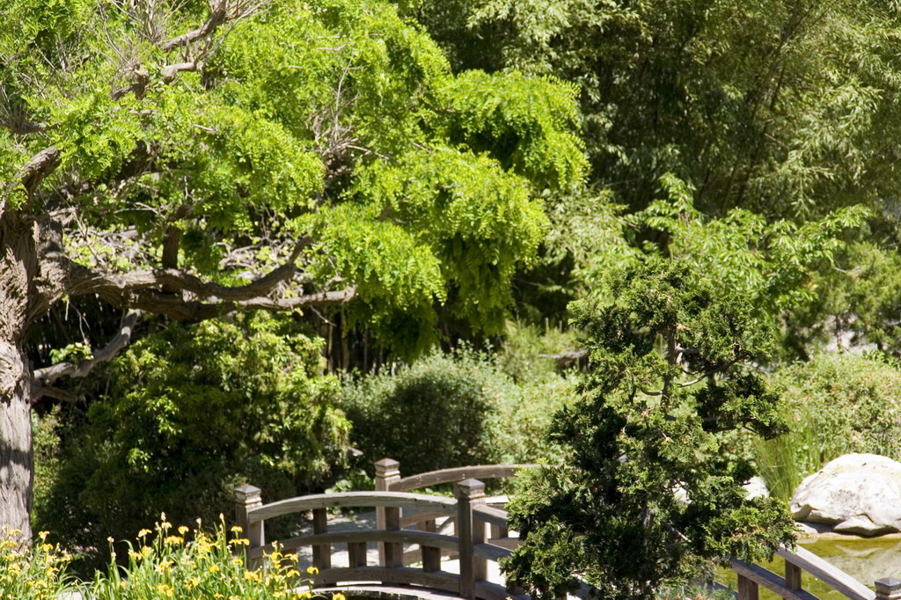
Notes:
Hakone Gardens

Slide 29
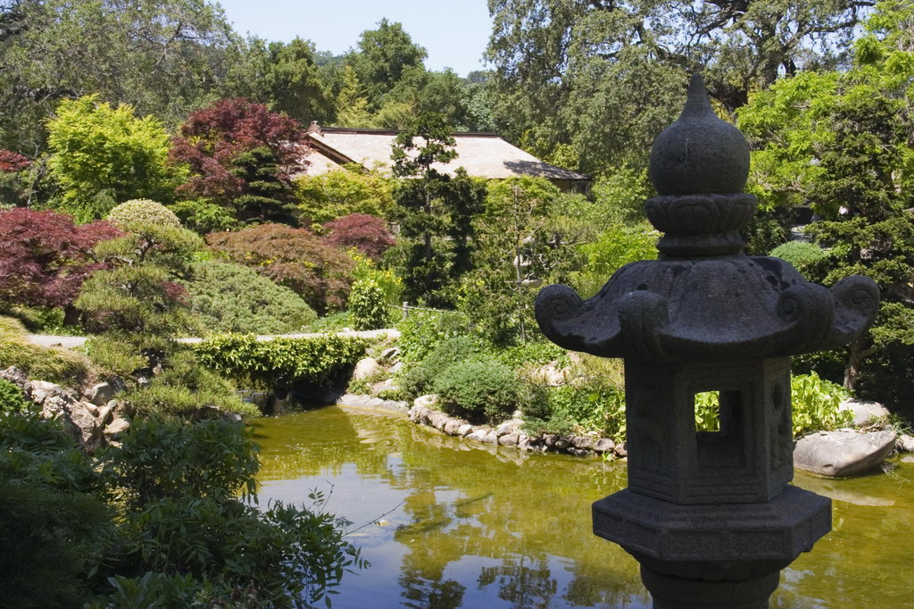
Notes:
Hakone Gardens

Slide 30
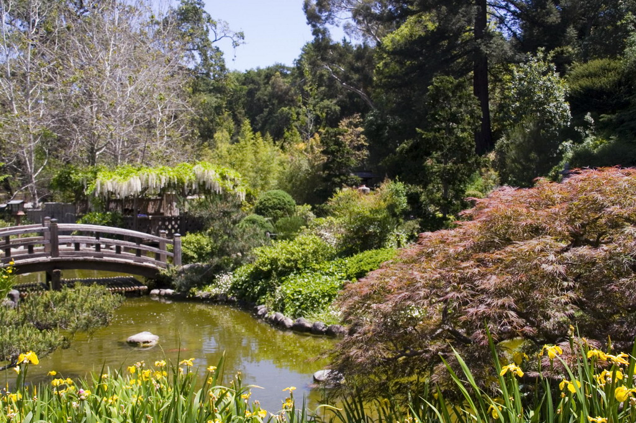
Notes:
Hakone Gardens

Slide 31
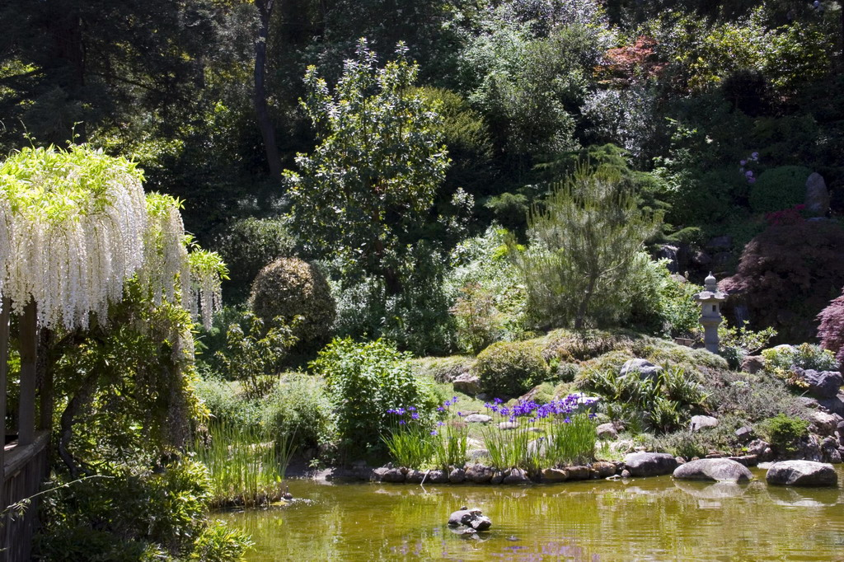
Notes:
Hakone Gardens

Slide 32
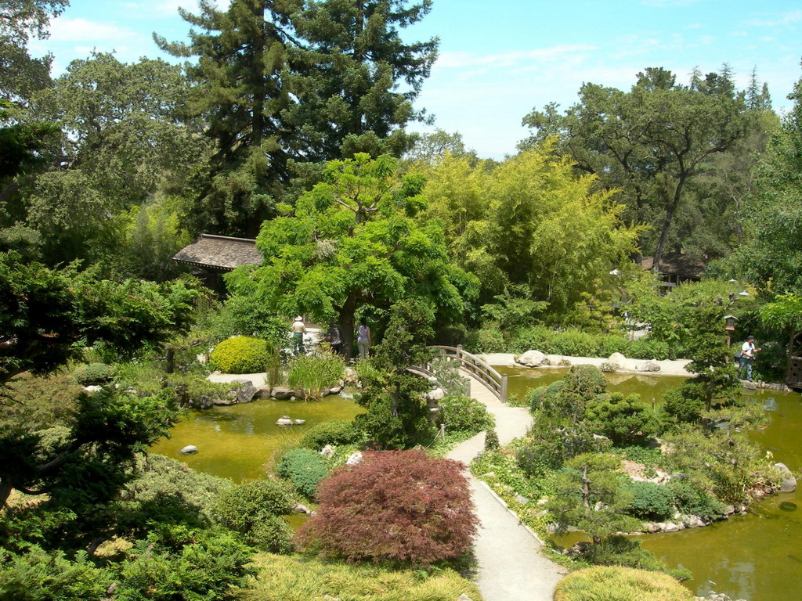
Notes:
Hakone Gardens

Slide 33
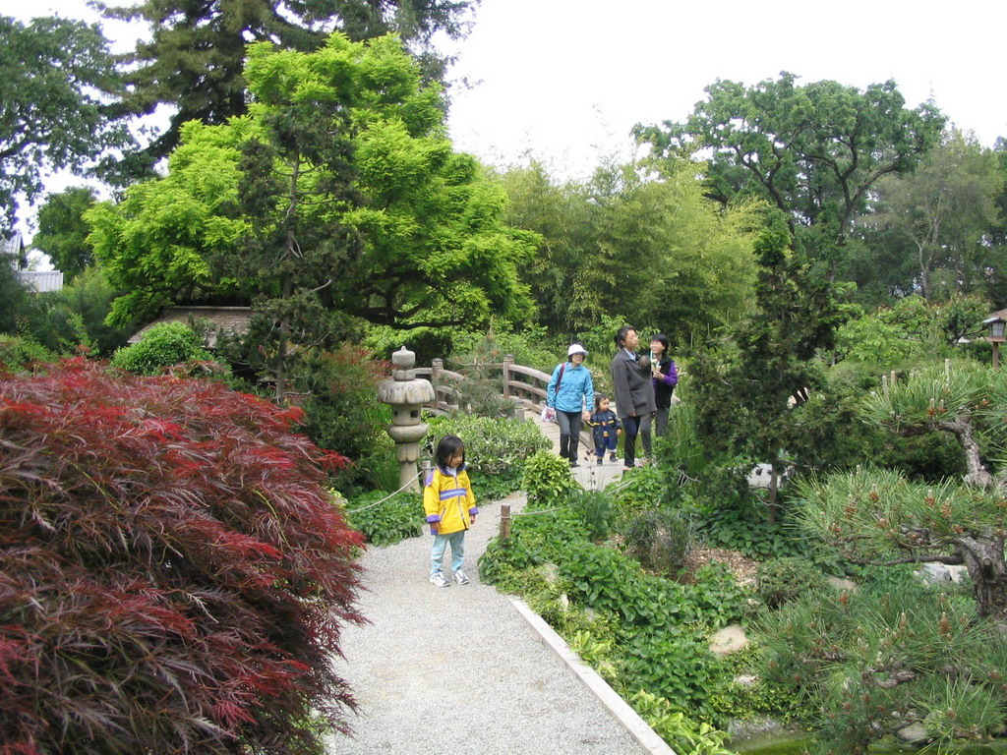
Notes:
Hakone Gardens

Slide 34
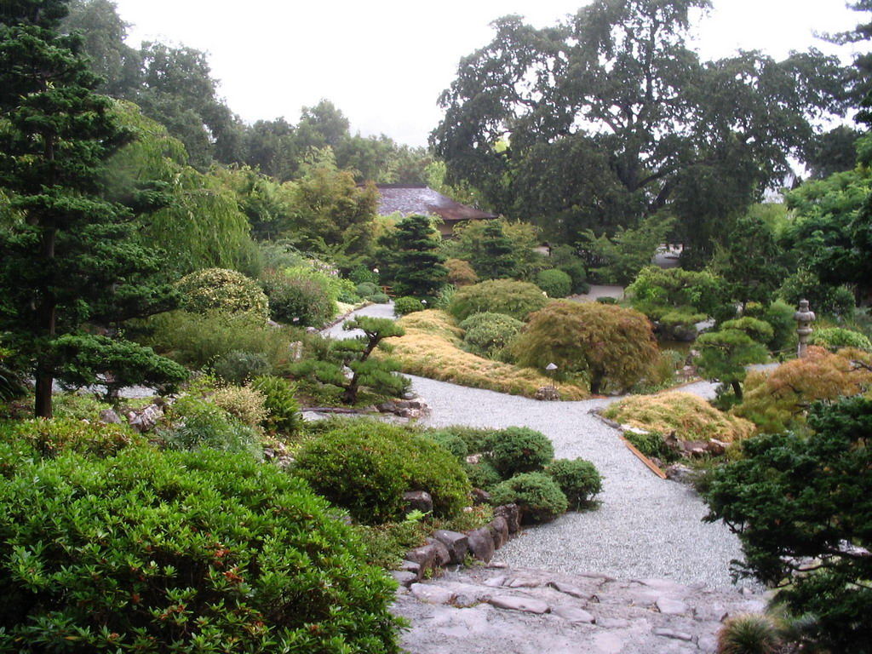
Notes:
Hakone Gardens

Slide 35
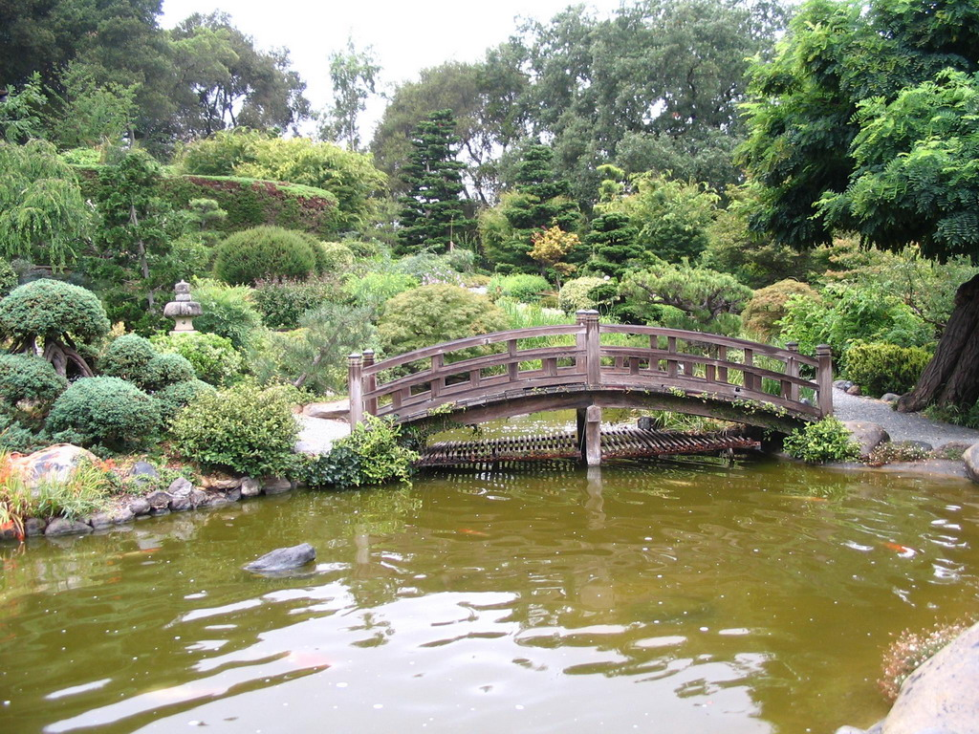
Notes:
Hakone Gardens

Slide 36
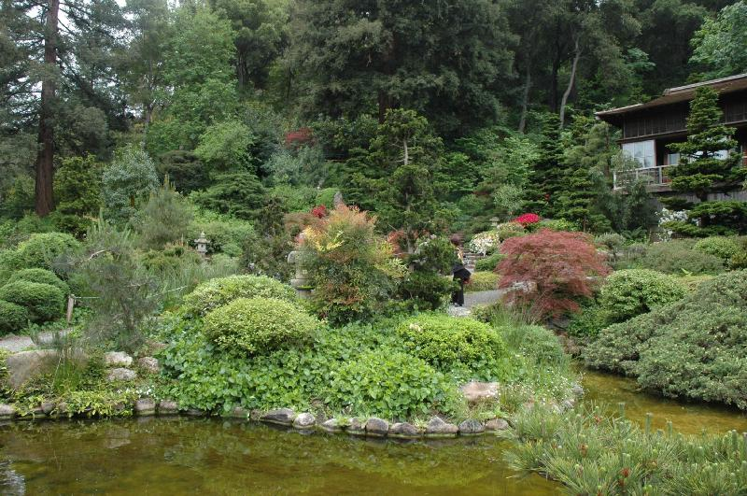
Notes:
Hakone Garden

Slide 37
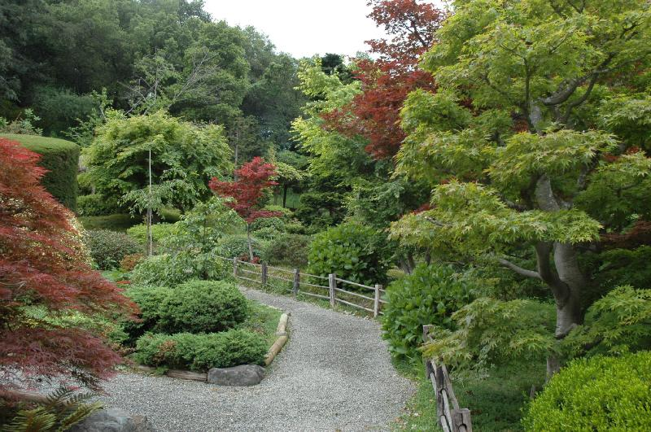
Notes:
Hakone Gardens

Slide 38
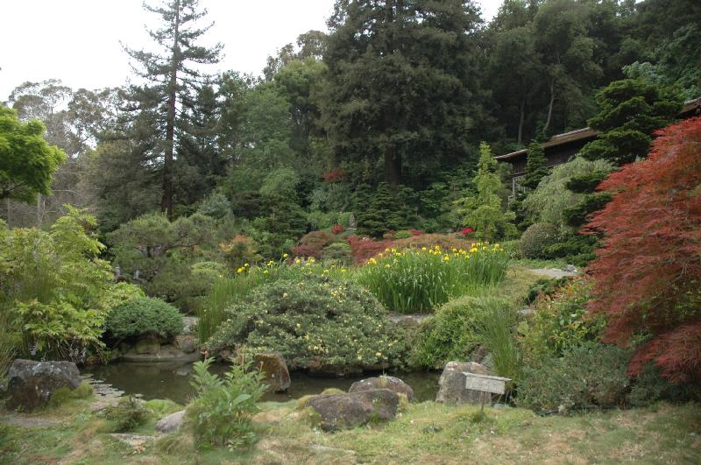
Notes:
Hakone Gardens

Slide 39
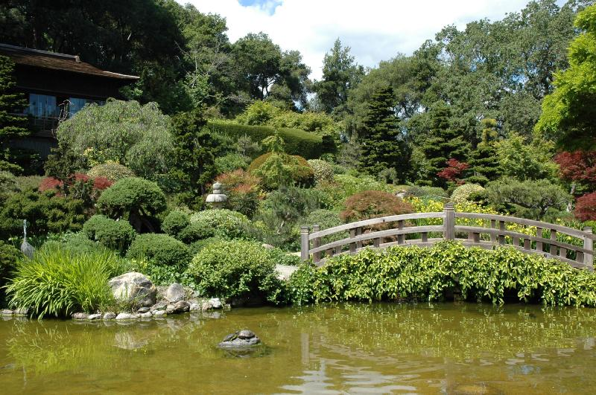
Notes:
Hakone Gardens

Slide 40
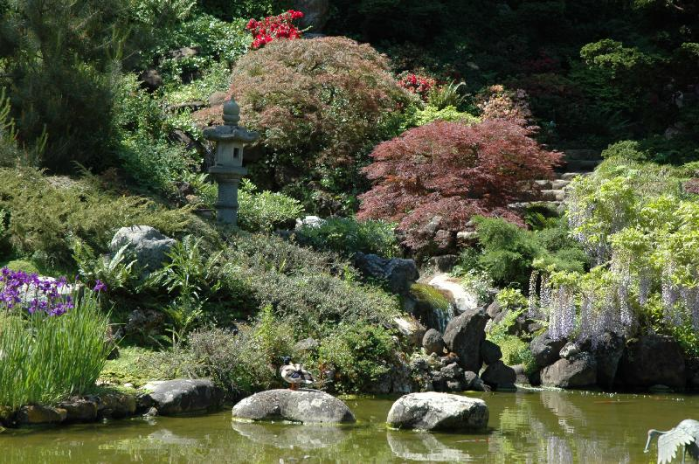
Notes:
Hakone Gardens

Slide 41
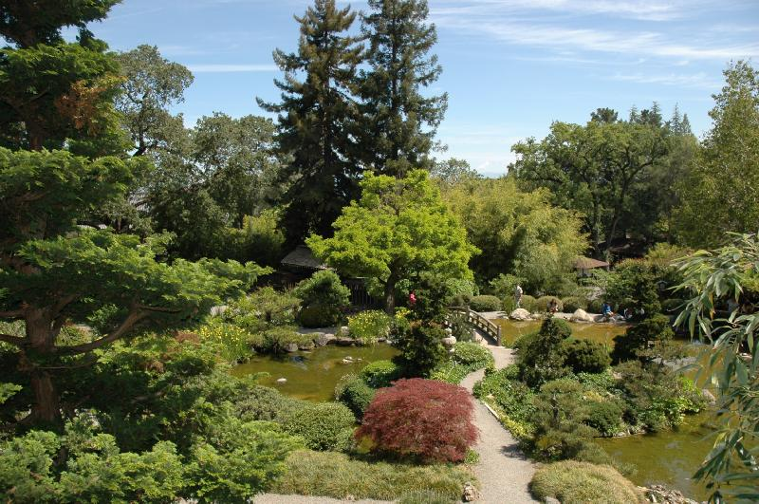
Notes:
Hakone Gardens

Slide 42
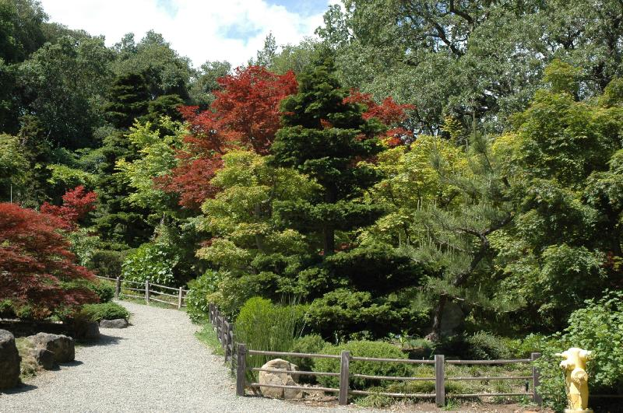
Notes:
Hakone Gardens

Slide 43
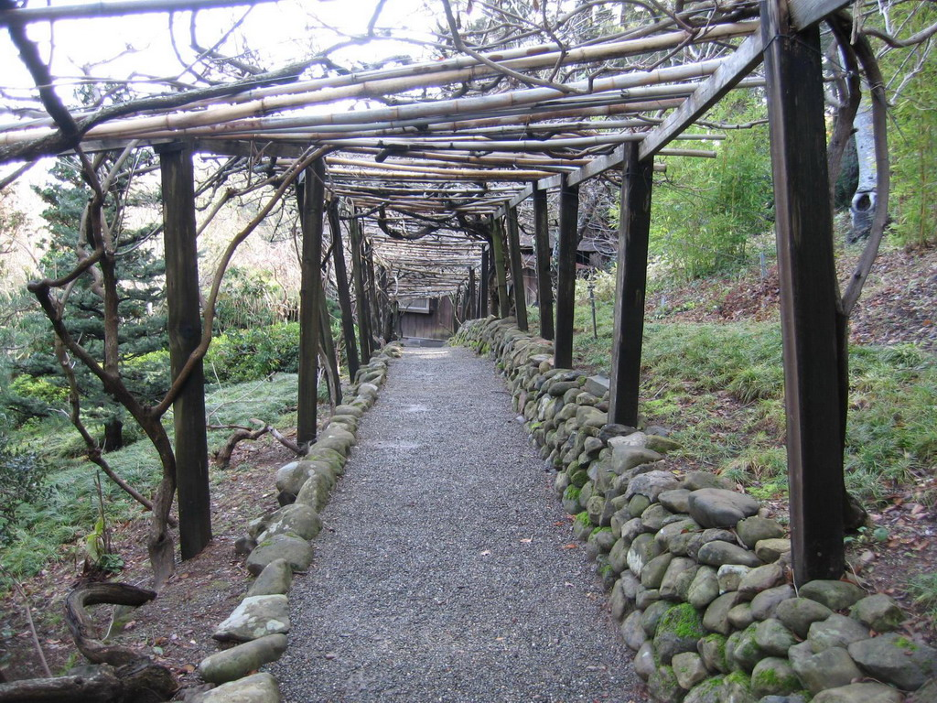
Notes:
Hakone Gardens

Slide 44
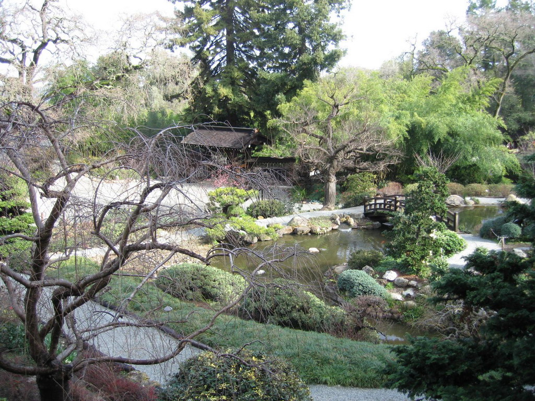
Notes:
Hakone Gardens

Slide 45
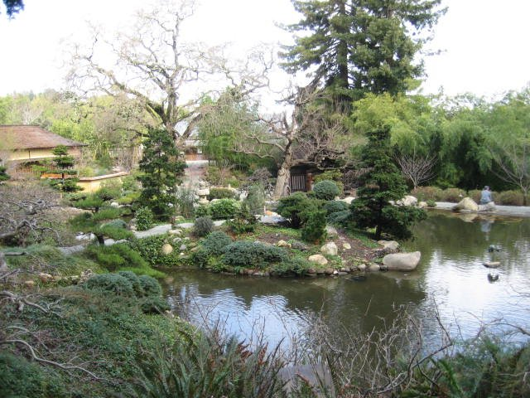
Notes:
Hakone Gardens

Slide 46
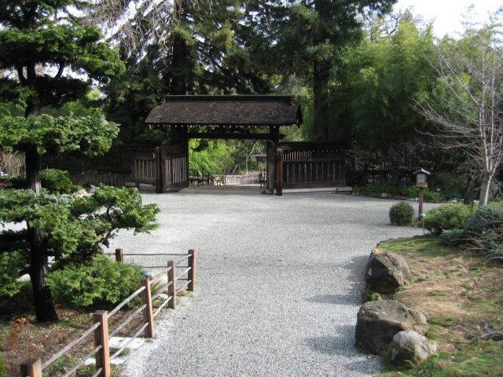
Notes:
Hakone Gardens.-Entrance

Slide 47
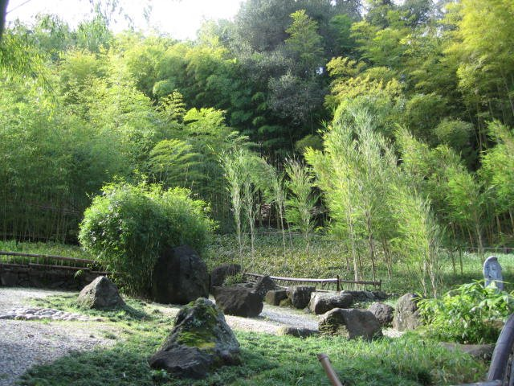
Notes:
Hakone Gardens

Slide 48
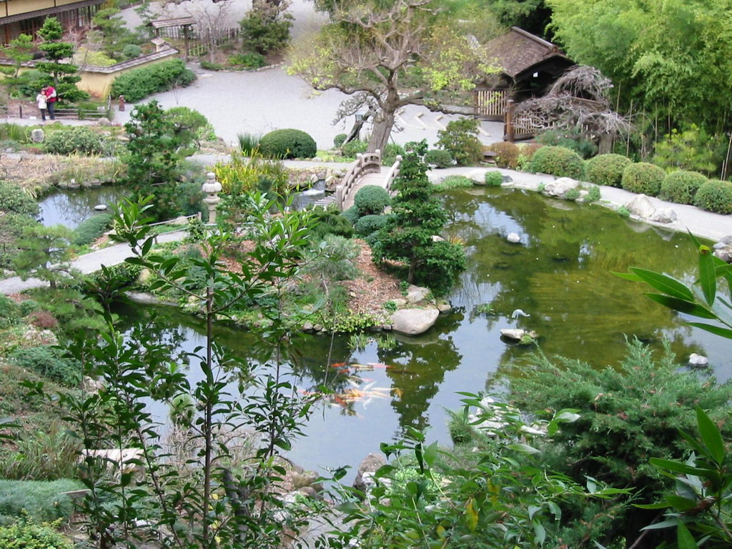
Notes:
Hakone Gardens.-Pond

Slide 49
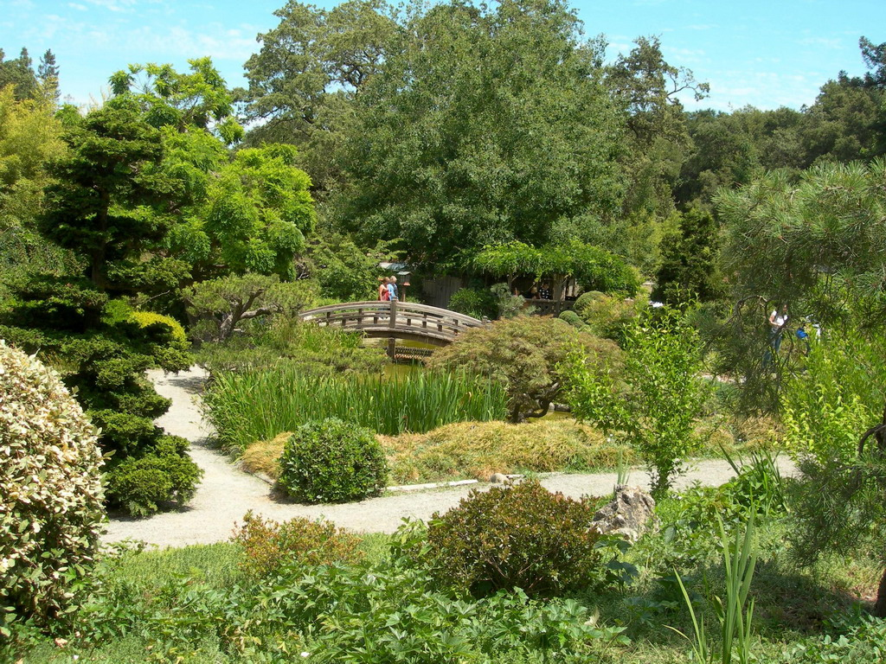
Notes:
Hakone Gardens

Slide 50
MISSOURI BOTANICAL GARDEN
Esta situado en St.Louis. Missouri.
Fundado en 1859 es una de las instituciones botánicas mas antigua de Estados Unidos.
Es un centro de investigación botánica y educación científica de renombre internacional.
Tiene una superficie de 31 has. y un jardín japonés de 5 has.

Slide 51
Incluye el Climatron un invernadero con selva tropical, un parque infantil y la casa original de su fundador Henry Shaw construido en 1890 además de grandes colecciones de plantas.
En el jardín se celebran muchos festivales culturales, incluyendo un festival chino y uno japonés.

Slide 52
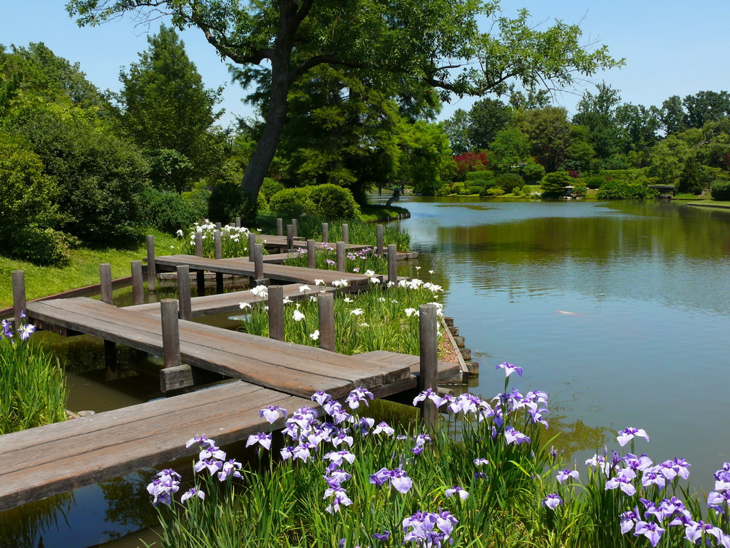
Notes:
Missouri Botanical Garden

Slide 53
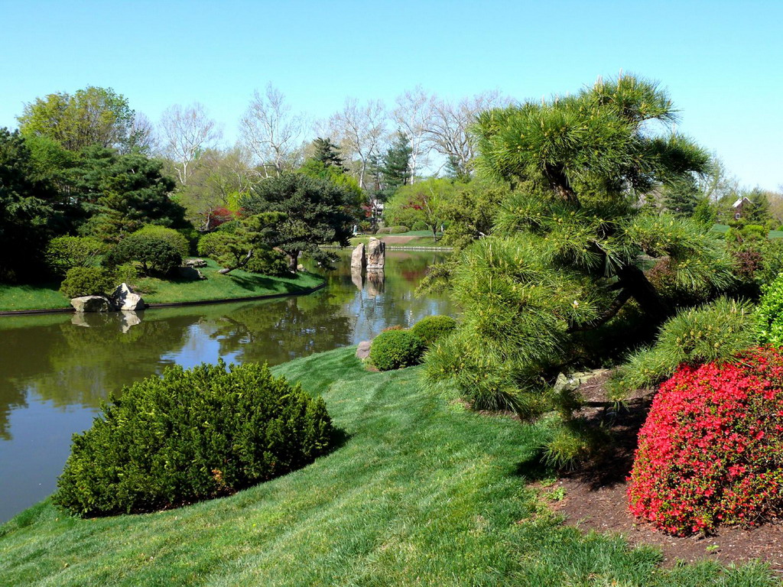
Notes:
Missouri Botanical Gardens

Slide 54
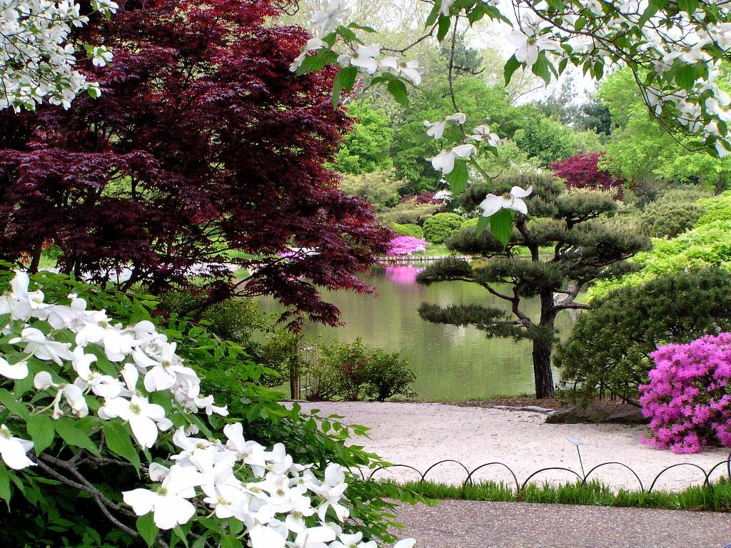
Notes:
Missouri Botanical Gardens

Slide 55
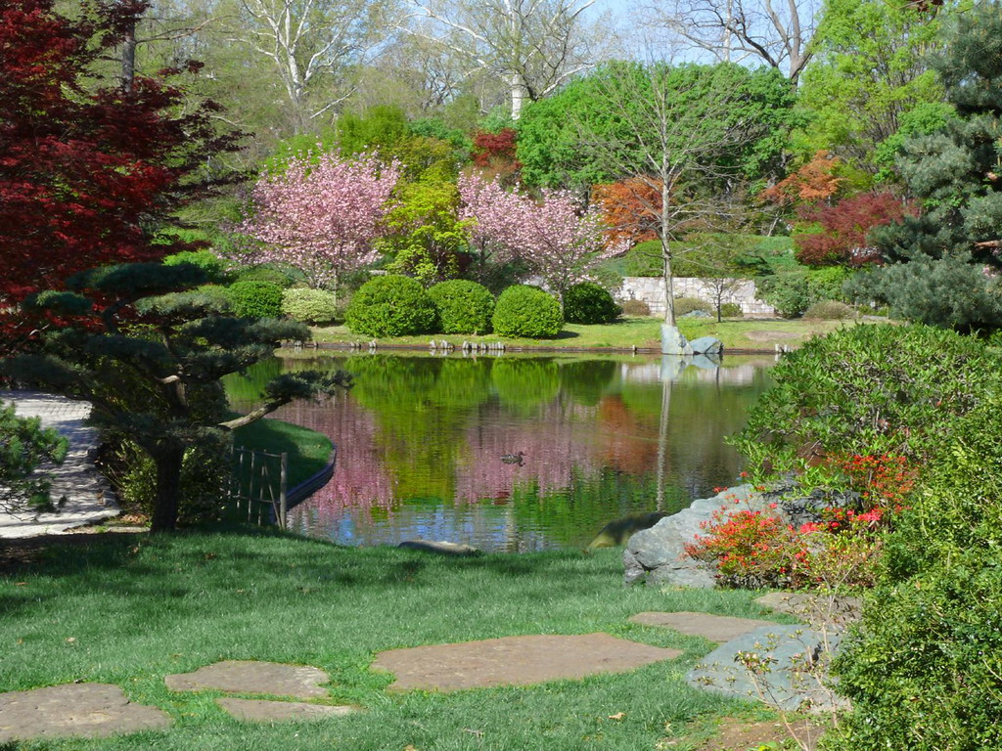
Notes:
Missouri Botanical Gardens

Slide 56
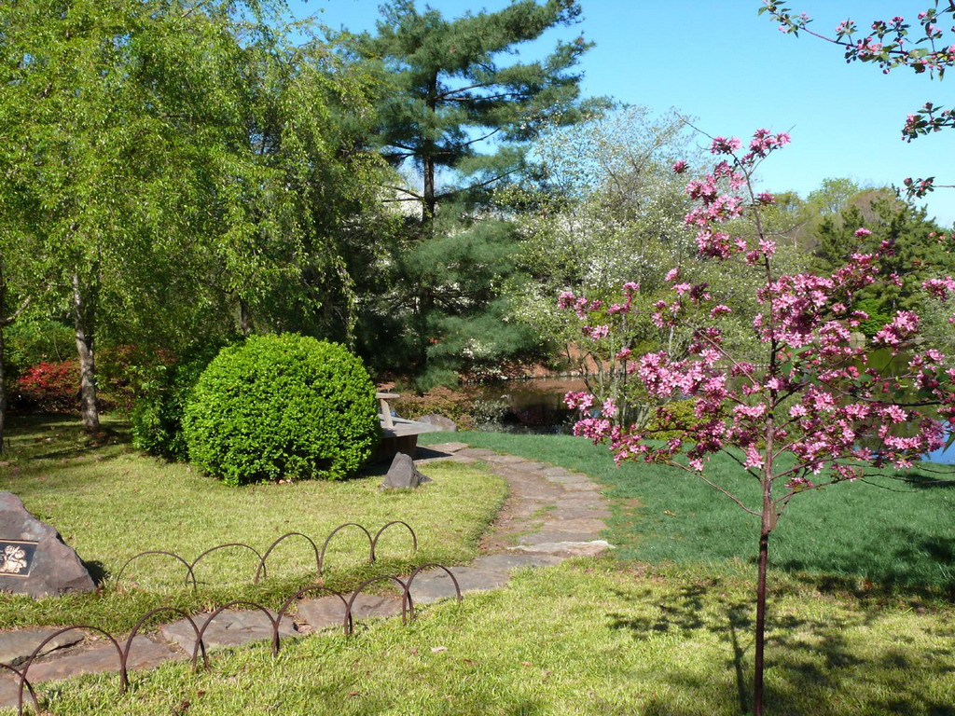
Notes:
Missouri Botanical Gardens

Slide 57

Notes:
Missouri Botanical Gardens

Slide 58
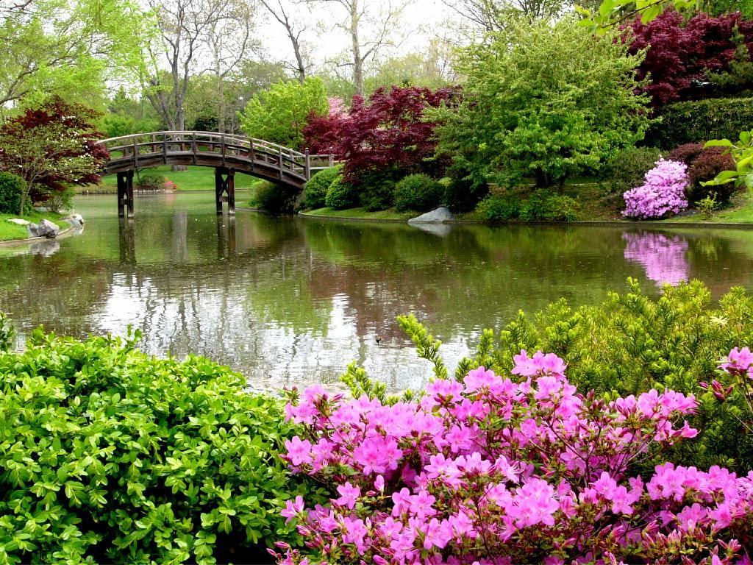
Notes:
Missouri Botanical Gardens

Slide 59
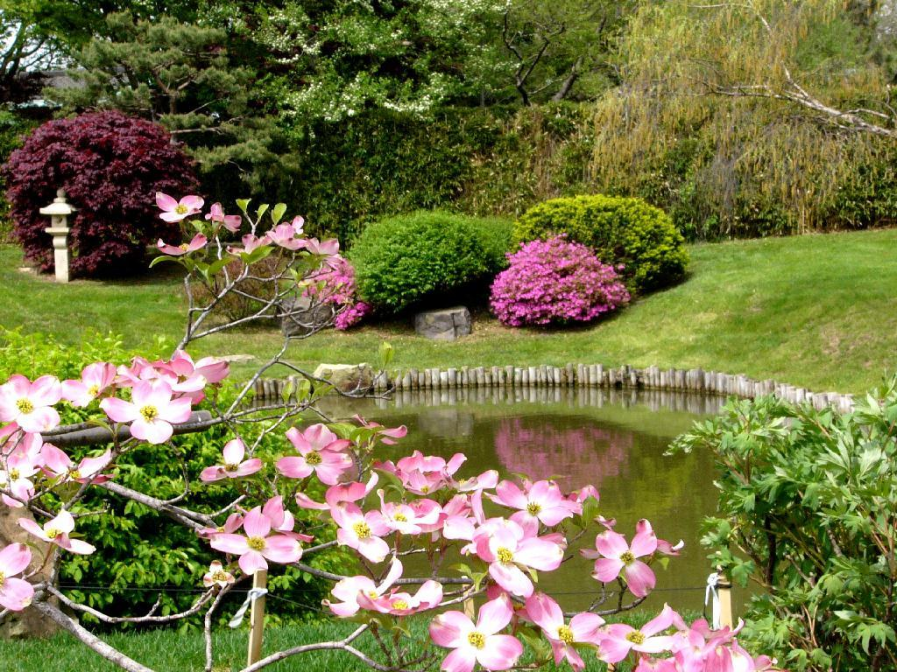
Notes:
Missouri Botanical Gardens

Slide 60

Notes:
Missouri Botanical Gardens

Slide 61
Notes:
Missouri Botanical Gardens

Slide 62

Notes:
Missouri Botanical Gardens

Slide 63

Notes:
Missouri Botanical Gardens

Slide 64

Notes:
Missouri Botanical Gardens

Slide 65

Notes:
Missouri Botanical Gardens

Slide 66
Notes:
Missouri Botanical Garden

Slide 67

Notes:
Missouri Botanical Garden

Slide 68

Notes:
Missouri Botanical Garden

Slide 69

Notes:
Missouri Botanical Garden

Slide 70

Notes:
Missouri Botanical Gardens

Slide 71

Notes:
Missouri Botanical Gardens

Slide 72

Notes:
Missouri Botanical Garden.-The Three Musiciens

Slide 73

Notes:
Missouri Botanical Gardens

Slide 74

Notes:
Missouri Botanical Gardens

Slide 75

Notes:
Missouri Botanical Gardens

Slide 76

Notes:
Missouri Botanical Gardens

Slide 77

Notes:
Missouri Botanical Gardens

Slide 78

Notes:
Missouri Botanical Gardens

Slide 79

Notes:
Missouri Botanical Gardens

Slide 80

Notes:
Missouri Botanical Gardens

Slide 81

Notes:
Missouri Botanical Gardens

Slide 82

Notes:
Missouri Botanical Gardens

Slide 83

Notes:
Missouri Botanical Gardens.-Three musiciens

Slide 84

Notes:
Missouri Botanical Garden

Slide 85
Notes:
Missouri Botanical Garden

Slide 86
MUSEO MORIKAMI
El Museo Morikami y sus jardines para el arte y la cultura japonesa esta situado en Palm Beach. Florida.
Incluye dos edificios dedicados a museo, un jardín japonés, un jardín de bonsáis, un café restaurante y una tienda de regalos.
El jardín nace de la donación por George Morikami, un nativo de Miyazu ,de su finca de Palm Beach para que fuera utilizada como parque.

Slide 87
Los jardines y el museo se abrieron en el año 1993.
Cada año se celebran festivales japoneses.
Se pueden reservar los jardines para eventos privados.

Slide 88

Notes:
Morikami

Slide 89

Notes:
Morikami

Slide 90

Notes:
Morikami

Slide 91

Notes:
Morikami

Slide 92

Notes:
Morikami

Slide 93

Notes:
Morikami

Slide 94

Notes:
Morikami

Slide 95

Notes:
Morikami

Slide 96

Notes:
Morikami

Slide 97

Notes:
Morikami

Slide 98

Notes:
Morikami

Slide 99

Notes:
Morikami

Slide 100

Notes:
Morikami

Slide 101

Notes:
Morikami

Slide 102

Notes:
Morikami

Slide 103
MYNELL GARDENS
Están situados en la ciudad de Jackson.
Se trata del jardín Botánico de la ciudad.
Destacan la plantación de plantas autóctonas y una gran colección de azaleas.

Slide 104

Notes:
Mynell Gardens

Slide 105

Notes:
Mynell Gardens

Slide 106

Notes:
Mynell Gardens

Slide 107

Notes:
Mynell Gardens

Slide 108

Notes:
Mynell Gardens

Slide 109
RESIDENCIA EN SAN FRANCISCO.
Un jardín urbano residencial en San Francisco, concebido como arquitectura al aire libre para la vida cotidiana, maximiza el impacto y la experiencia de un pequeño espacio. Dado su pequeño tamaño, el jardín fue concebido como arquitectura sin techo: un espacio para apreciar tanto desde los niveles superiores de la casa, así como un conjunto de patios de descanso íntimo para ser disfrutado desde el interior.

Slide 110
El diseño presta especial atención a la experiencia sensorial de materiales y la plantación, que contribuyen a la riqueza y la belleza del jardín.

Slide 111

Notes:
Residencia en San Francisco

Slide 112

Notes:
Residencia San Francisco

Slide 113

Notes:
Residencia en San Francisco

Slide 114

Notes:
Residencia en San Francisco

Slide 115

Notes:
Residencia en San Francisco

Slide 116

Notes:
Residencia en San Francisco, California

Slide 117

Notes:
Residencia en San Francisco, California

Slide 118

Notes:
Residencia en San Francisco, California

Slide 119

Notes:
Residencia en San Francisco, California

Slide 120

Notes:
Residencia en San Francisco, California

Slide 121

Notes:
Residencia en San Francisco, California

Slide 122

Notes:
Residencia en San Francisco, California

Slide 123

Notes:
Spring Flowers Show

Slide 124

Notes:
Springs Garden

